Slide 1
Селекционная программа ООО «СибАгроЦентр». Особенности возделывания крупноплодных сортов подсолнечника
22 сентября 2017 г.
Егорьевский район,
с. Новоегорьевское

Slide 2
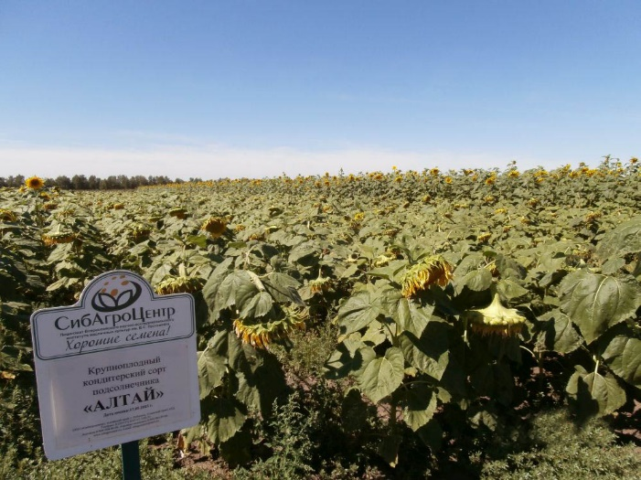

Slide 3
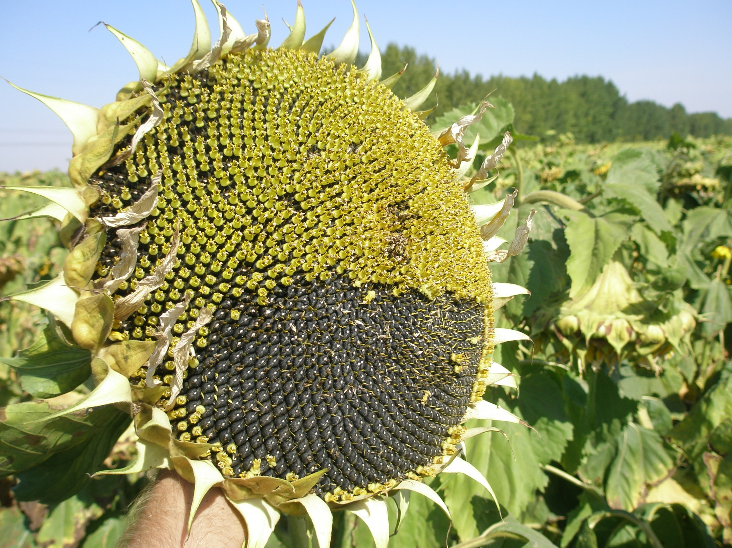

Slide 4
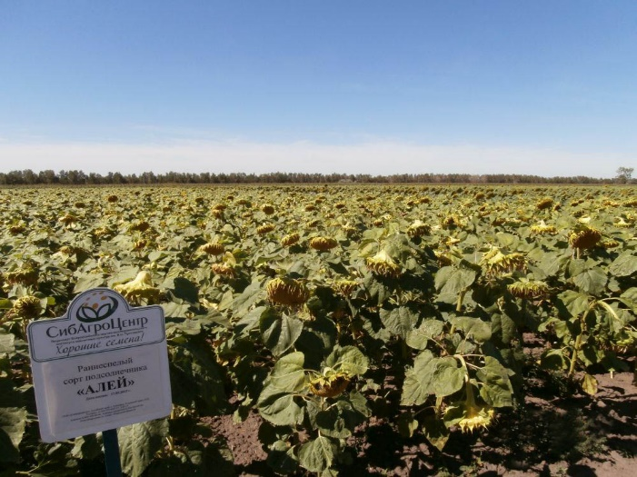

Slide 5
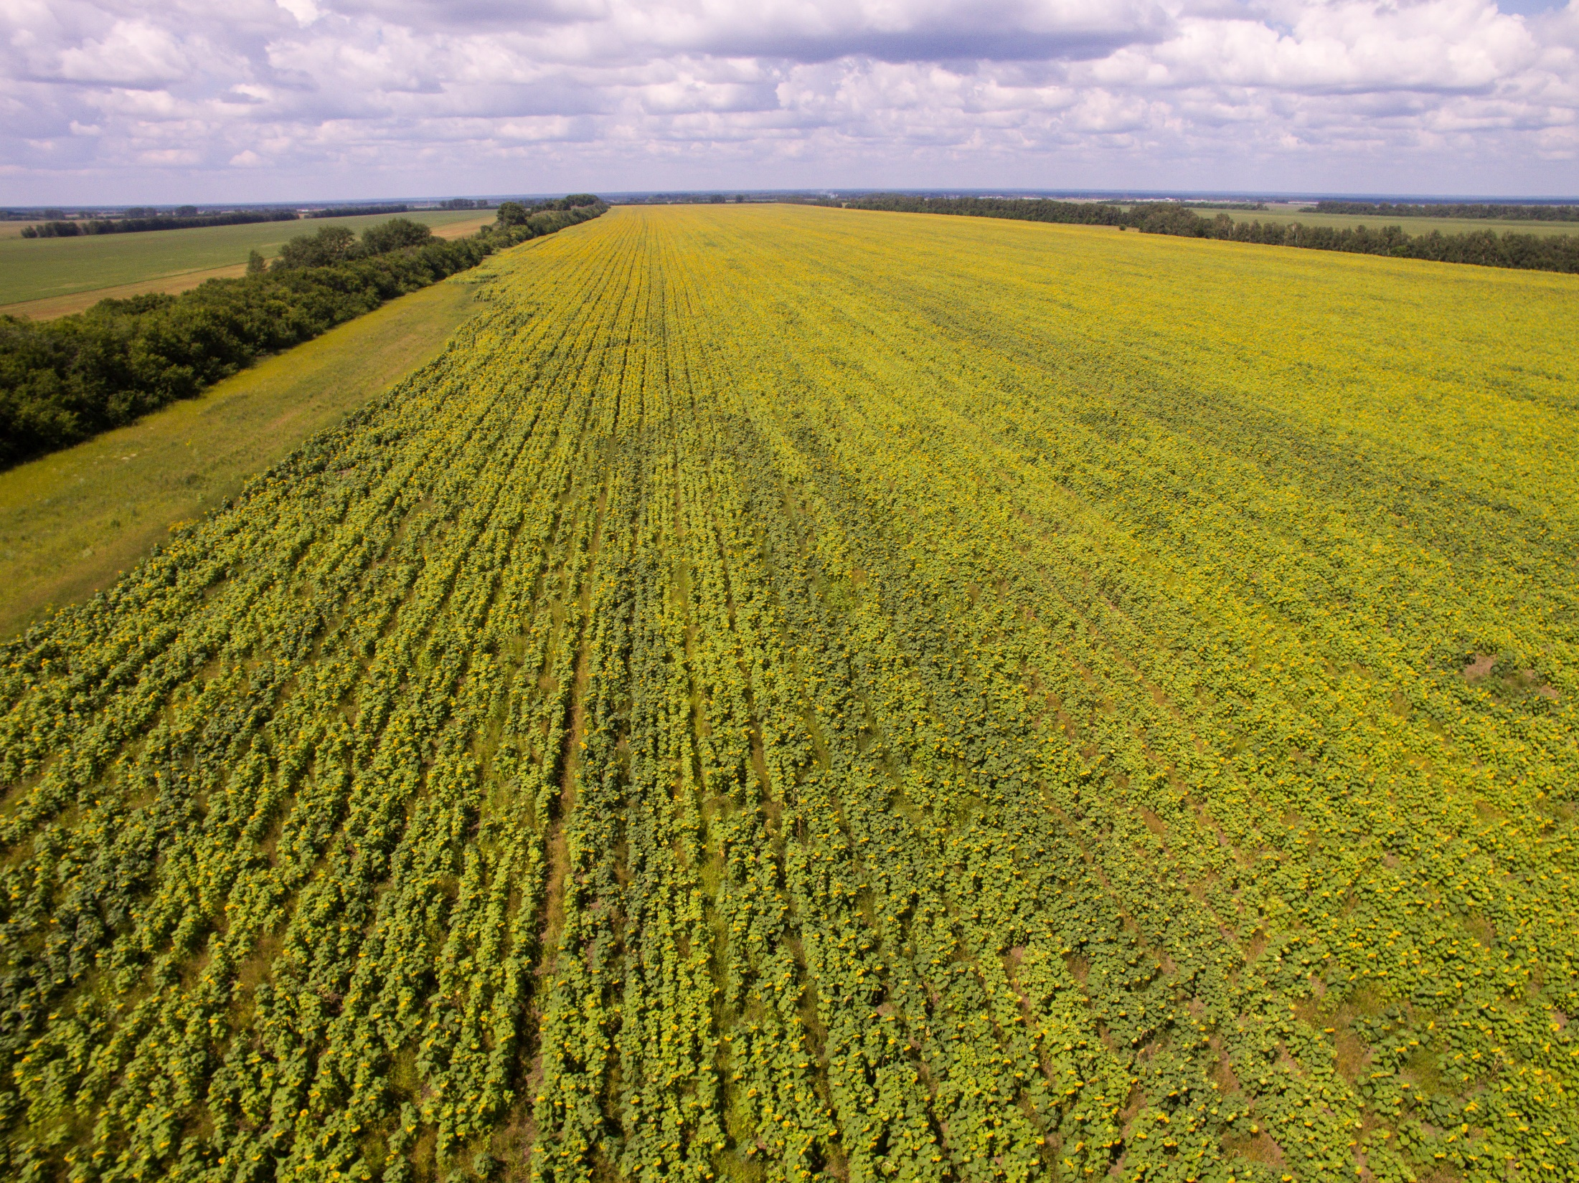

Slide 6
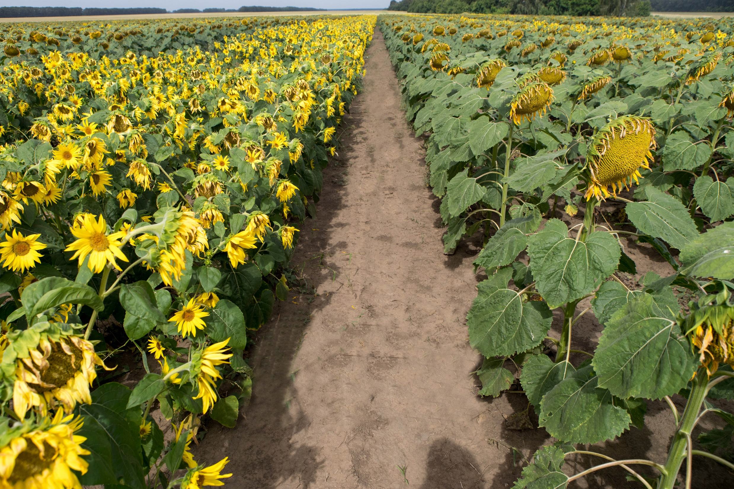

Slide 7
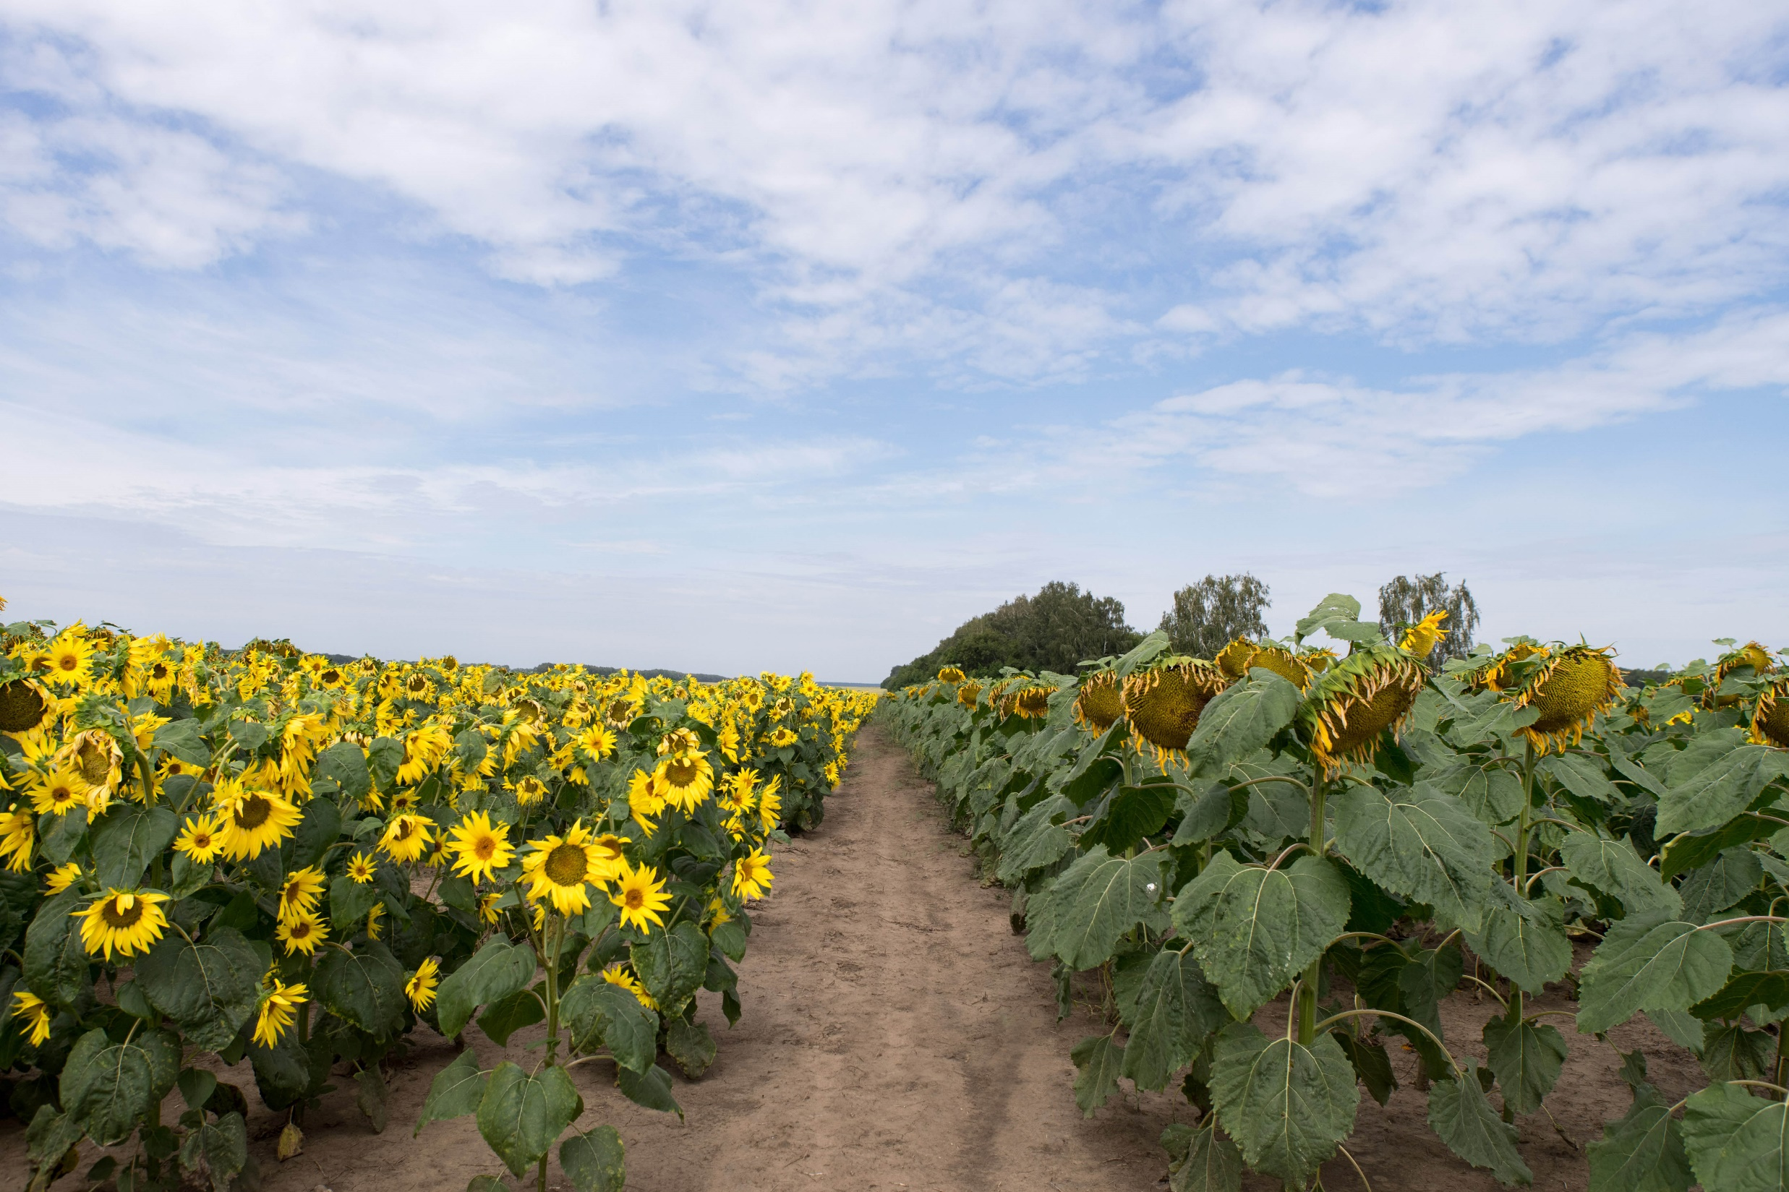

Slide 8
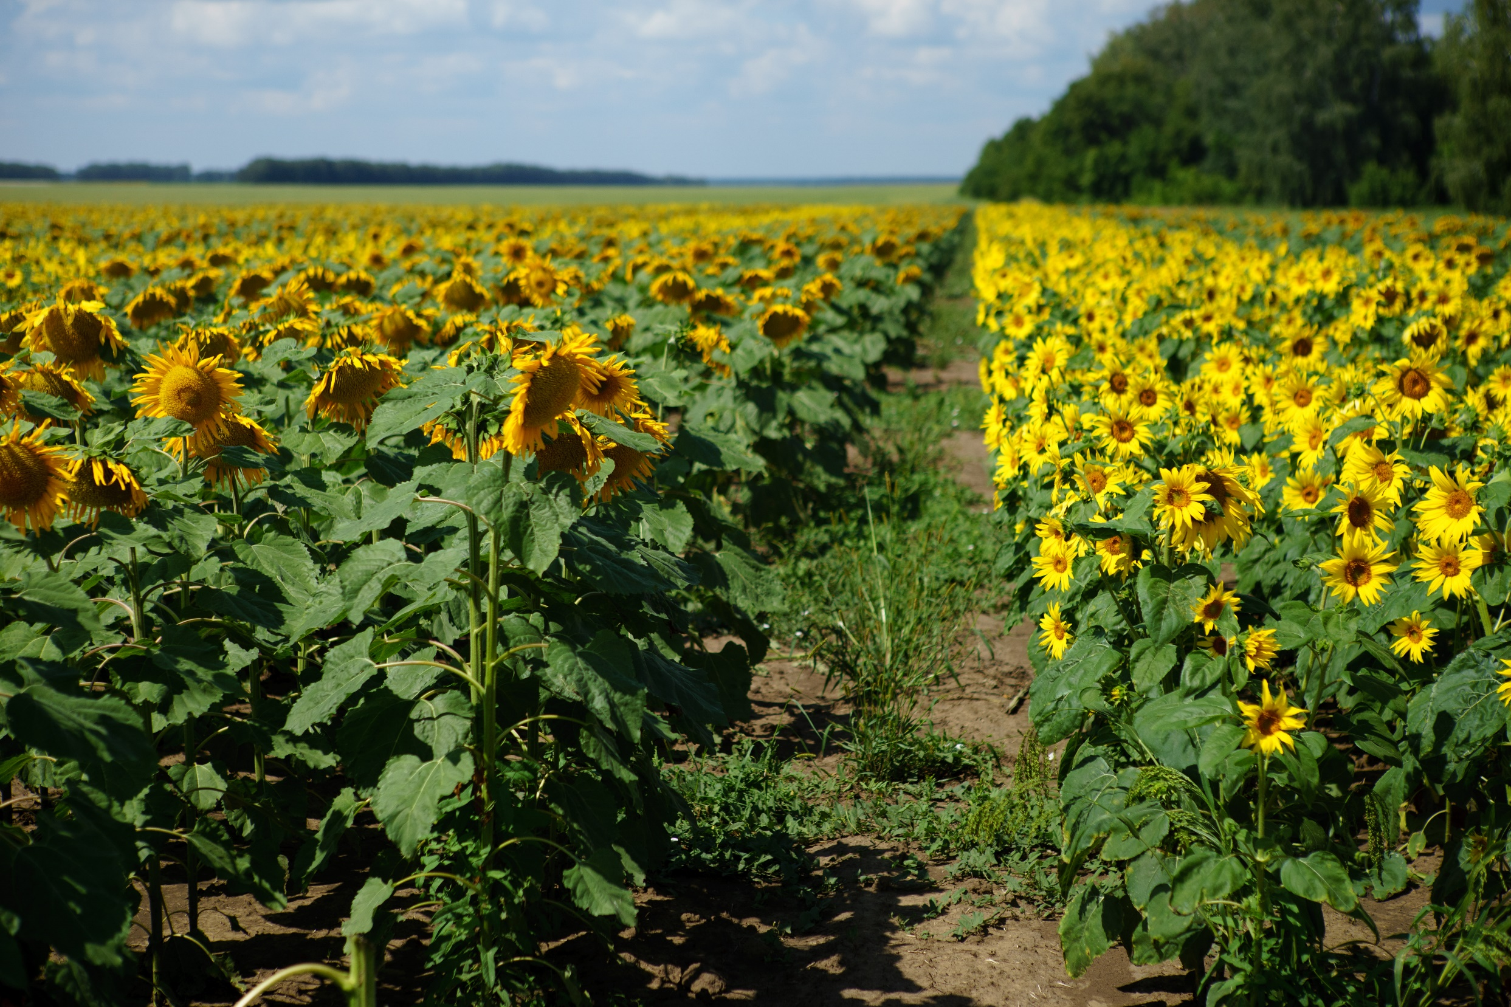

Slide 9
Продукция
ООО «СибАгроЦентр»
Подсолнечник
Кукуруза
Лён
Рапс

Slide 10
Спасибо за внимание

